Slide 1
Redes Neuronales
Rafael González Martínez
Ignacio Pablo Orozco Dávila

Slide 2
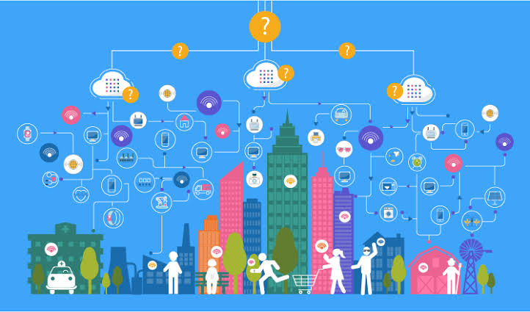
Big Data

Slide 4
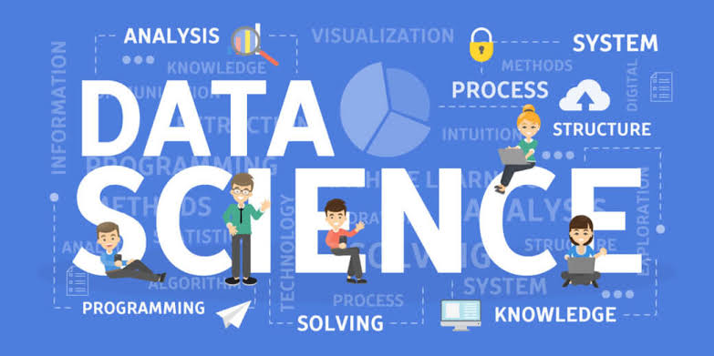
Ciencia de Datos

Slide 5
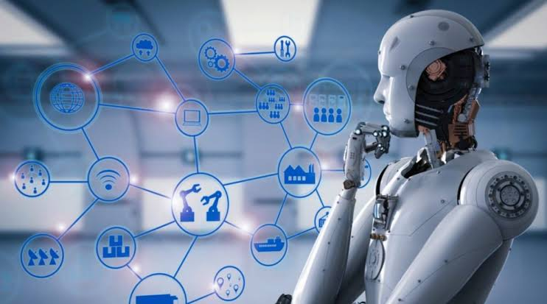
Inteligencia Artificial
La inteligencia artificial y el ser humano pueden tomar mejores decisiones si trabajan en conjunto, es así que, la IA no viene a reemplazar al ser humano, si no a agilizar su trabajo

Slide 6
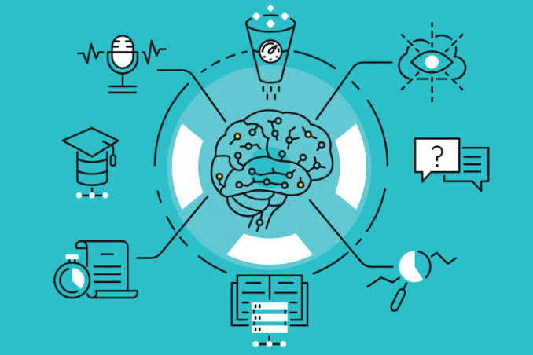
Machine Learning

Slide 7
Deep Learning

Slide 8
Redes Neuronales Humanas

Slide 9
Redes Neuronales Computacionales

Slide 10
Paralelismo de cálculo, memoria distribuida, y adaptabilidad al entorno

Slide 11
Modelo de una Neurona Artificial
Las variables de entrada y salida pueden ser binarias (digitales) o continuas (analógicas) dependiendo del modelo de aplicación.

Slide 12
Funciones de Activación Habituales

Slide 13
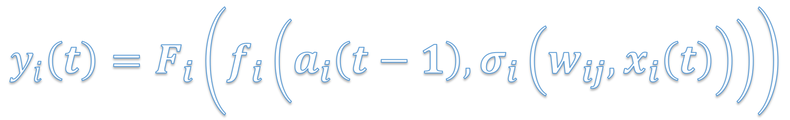
Expresión de la operación neuronal
$$y_{i}\left(t\right)=F_{i}\left(f_{i}\left(a_{i}\left(t−1\right),σ_{i}\left(w_{ij},x_{i}\left(t\right)\right)\right)\right)$$
Notes:
$σ$ Es sigma

Slide 14
Conexión con varias neuronas

Slide 15
Modelo de una neurona estándar

Slide 16
Fases de aprendizaje
Supervisado
No supervisado o auto organizado
Reforzado

Slide 20
Redes convolucionales
Notes:
Convolución -> Transformación

Slide 21
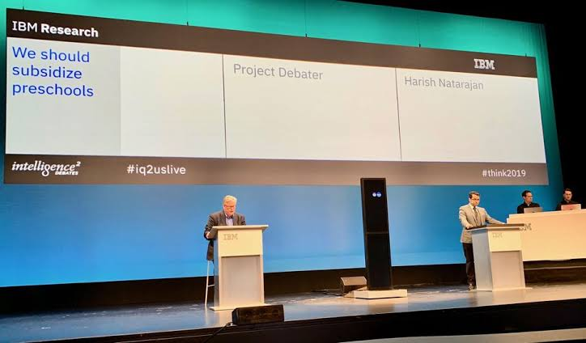
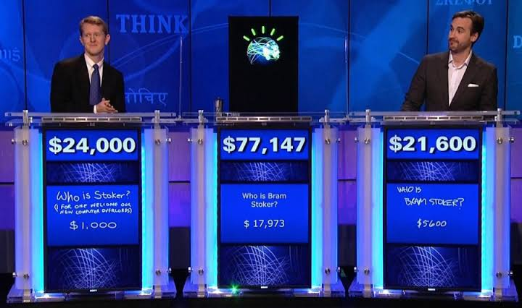
Debate: ¿Es necesaria la subvención del Estado para la educación pre-escolar?
Jeopardy

Slide 22
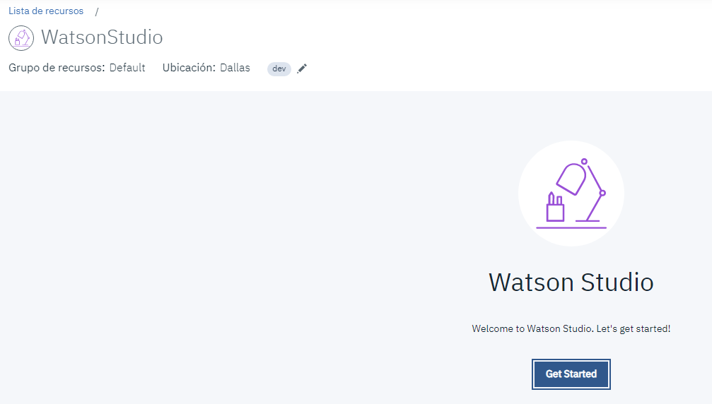
IBM Watson Studio
Notes:
Convolución -> Transformación

Slide 23
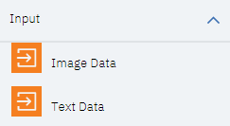
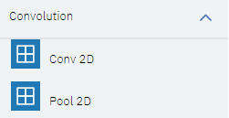
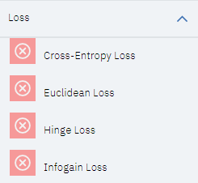
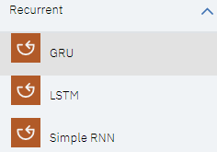
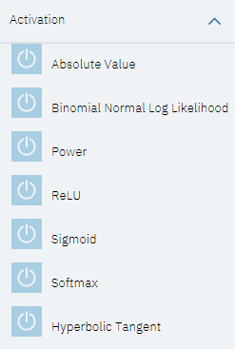
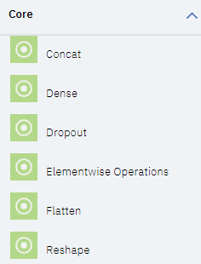
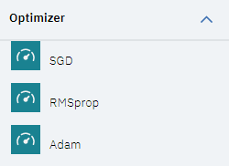
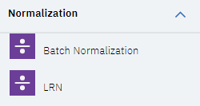
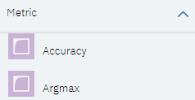
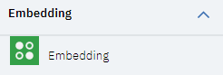
Nodos para Redes Neuronales en
IBM Watson Studio
Notes:
Convolución -> Transformación

Slide 24

¡COMENCEMOS!
Notes:
https://giphy.com/

Slide 25



Pre-work
https://github.com/fatalityignpab/Workshop-Redes-Neuronales
Repositorio donde viene la práctica, los manuales de activación de IBM Cloud y esta presentación.
IBM Cloud
cloud.ibm.com

Slide 26




Vínculos
Blue Ecosystem México
@blueecosystem
IBM Students

Slide 27
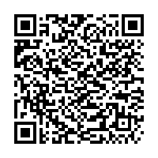
Vínculos
IBM Academic Initiative

Slide 28
Gracias
Rafael González Martínez
rafaglzmtz@gmail.com
Twitter: @r4gm
Ignacio Pablo Orozco Dávila
ignaciopabloro2@gmail.com

